Slide 1
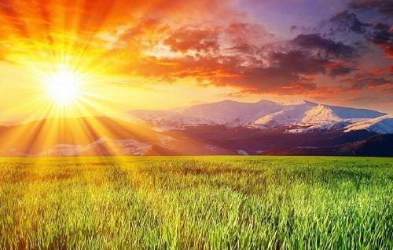
Thứ……ngày…..tháng…..năm…….
TIẾNG VIỆT
Ánh mai: ánh sáng buổi sớm

